Slide 1


Slide 2


https://www.youtube.com/watch?v=8KFtDh8L6oo

Slide 3
Profissionais ativos CREA-SC
2018
2019
2020
2021

Slide 4
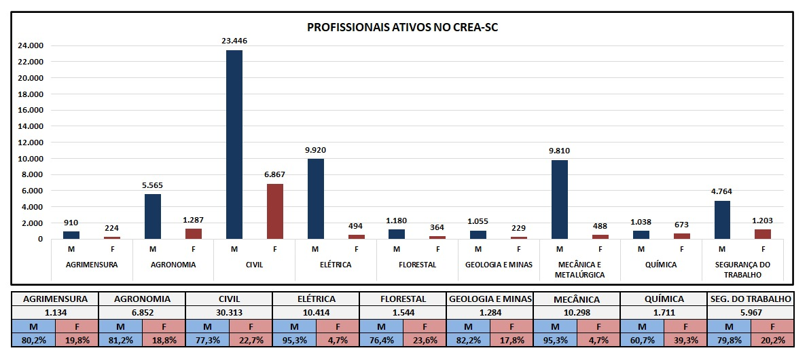
Profissionais ativos CREA-SC por modalidade

Slide 5
Conselheiros do CREA-SC
2021

Slide 6
Conselheiras do CREA-SC

Slide 7
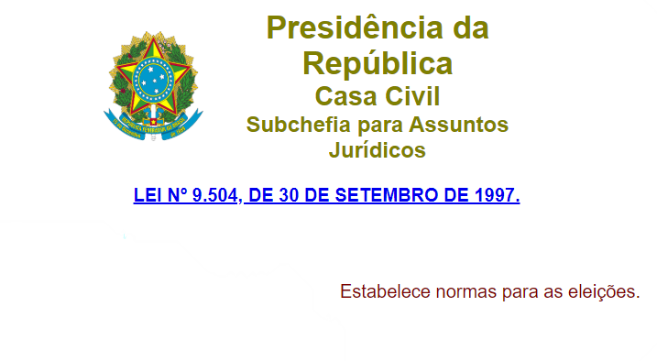
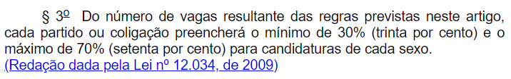
Diretoras Regionais

